Slide 1
Общая характеристика итогов диагностических и оценочных процедур по оценке функциональной грамотности обучающихся ОО
Ярославской области
Петрова Н.В., заместитель начальника отдела сопровождения оценочных процедур ГУ ЯО ЦОиККО

Slide 2
Почему именно концептуальная рамка PISA?
Компетенции ФГ (PISA)
Экономическое и социальное развитие страны

Slide 3
Функциональная грамотность в документах разного уровня
Федеральный уровень
ФГОС, утвержденный приказом министерства просвещения РФ 31.05.2021 года № 287
Методология и критерии оценки качества общего образования в общеобразовательных организациях на основе практики международных исследований качества подготовки обучающихся, утвержденные Приказом Министерства просвещения Российской Федерации и приказом Рособрнадзора от 06.05.2019 №590/219 (с изменениями от 11.05.2022, приказ № 577/320)
Методические рекомендации по развитию механизмов управления качеством образования (с изменениями от 13.01.2023) ФГБУ ФИОКО
Методические рекомендации ФГБНУ ФИПИ для учителей, подготовленные на основе анализа типичных ошибок участников ЕГЭ 2022 года
Региональный уровень
План мероприятий Ярославской области по формированию и оценке функциональной грамотности обучающихся (дорожная карта) на 2022–2023 учебный год, утвержденный департаментом образования Ярославской области 30.09.2022 года

Slide 4
Трансформация экзаменационных моделей ГИА-11
Акцент в ЕГЭ сделан на задания, необходимые для продолжения образовательной траектории и требующие продемонстрировать навыки анализа различной информации, умение рассуждать и аргументировать свою точку зрения, использовать предметные знания для решения практических задач и др.

Slide 5
Мероприятия по оценке функциональной грамотности в Ярославской области (2022-2023 учебный год)
РДР
Общероссийская оценка по модели PISA
Мониторинг ФГ ИСРО РАО
Одна концептуальная рамка
Участие в Общероссийской оценке по модели PISA (5 школ)
Участие в Мониторинге ИСРО РАО (12 школ)
Региональные диагностические работы (73 школ, 19 из них участвовали повторно)
Основные виды ФГ | Дополнительные виды ФГ
Читательская грамотность | Финансовая грамотность
Математическая грамотность | Глобальные компетенции
Естественно-научная грамотность | Креативное мышление

Slide 6
РДР - задачи
Получение информации об уровне сформированности функциональной (естественно-научной) грамотности обучающихся 8-х классов;
Выявление затруднений и дефицитов обучающихся 8-х классов, возникающих в процессе решения задач, направленных на оценку функциональной (естественно-научной) грамотности;
Ознакомление обучающихся с особенностями диагностики функциональной (естественно-научной) грамотности (форма проведения, типы заданий, интерфейс и т.д.);
Выявление затруднений и дефицитов ОО, возникающих в процессе проведения исследований в компьютерной форме;
Определение контекстных факторов, влияющих на успешность обучающихся в функциональной (естественно-научной) грамотности;
Подготовка адресных рекомендаций для администрации общеобразовательной организации, а также учителей естественно-научного цикла по формированию функциональной (естественно-научной) грамотности у обучающихся 8-х классов.

Slide 7
Общее количество ОО/обучающихся - участников РДР
Стартовая диагностика
34 ОО г. Ярославля (722 человека)
Повторная диагностика
14 ОО г. Ярославля (320 человек)
26 ОО г. Рыбинска (547 человек)
13 ОО Ярославского муниципального района (185 человека)

Slide 8
Отличия стартовой и повторной диагностики
КИМ для стартовой диагностики создавался на основе действовавшего фреймворка PISA 2018 года
КИМ для повторной диагностики был дополнен несколькими заданиями на основе принятого позже фреймворка (с изменениями и дополнениями) до 2024 года

Slide 9
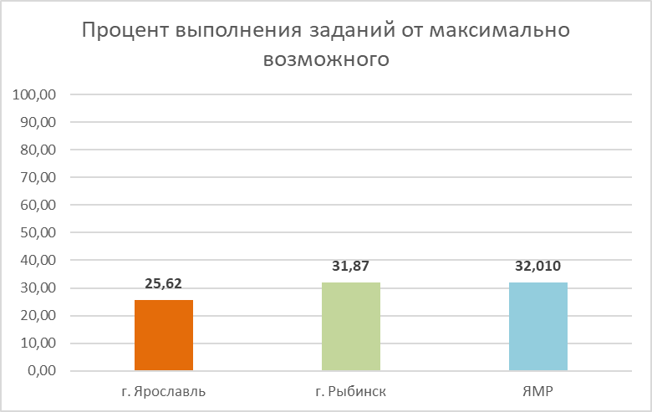
Результаты участвовавших в исследовании МР

Slide 10
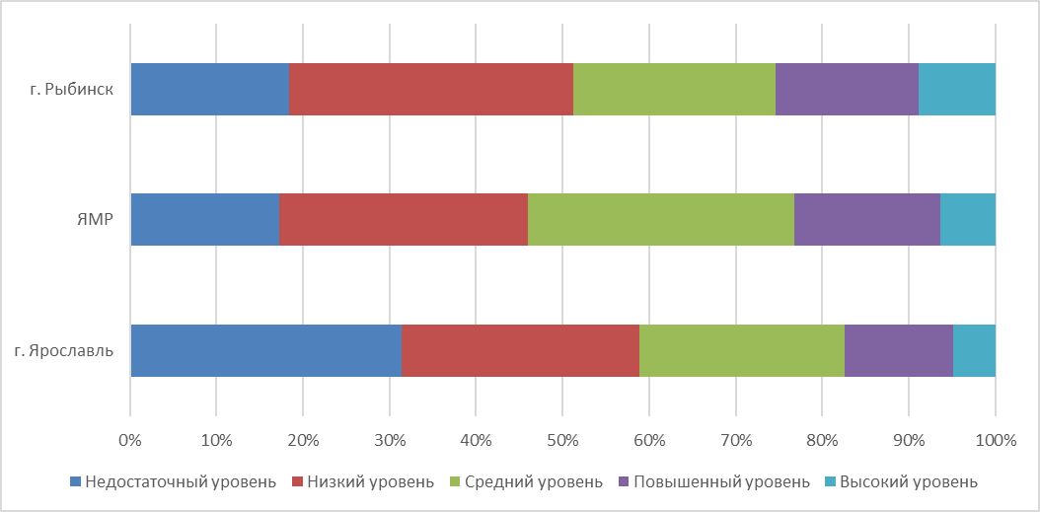
Уровни функциональной грамотности

Slide 11
Результаты г. Ярославля – 2 волны
34 школы
14 школ

Slide 12
Достижение «стеклянного потолка»
Невозможно показать существенно улучшить результаты без радикальной смены технологии преподавания предметов естественно-научного цикла

Slide 13
Пример работы с технологизированным заданием
https://disk.yandex.ru/i/1SPvGfvOk0UKKg

Slide 14
Затруднения обучающихся общего характера
Чаще всего дают ответы НЕ на поставленный в задании вопрос;
Отсутствует аргументация при ответе на поставленный в задании вопрос (при этом часто подобное высказывание обучающиеся называют «мнением»);
Копирование текста в качестве ответа;
Неумение корректно построить предложение (высказывание), в результате чего теряется смысл высказывания;
Затруднения в выявлении и описании причинно-следственной связи, обучающиеся ограничиваются констатацией факта.

Slide 15
Содержательные затруднения обучающихся
1. Попытка объяснять процессы и явления, используя ненаучную, житейскую терминологию;
2. Очень слабые представления об элементарном экспериментальном плане исследования;
3. Знания содержательных аспектов (научное объяснение явлений) науки существенно ниже, чем процессуальных аспектов;
4. Результаты по области содержания «Физические системы» существенно хуже, чем по др. содержательным областям.

Slide 16
Затруднения ОО
Неготовность (отсутствие) технических специалистов;
Из номинального количества ПК работает только часть;
Неоптимально настроенная локальная сеть;
«Слабый» интернет, «отваливается» Wi-Fi и т.д.;

Slide 17
Адресные рекомендации
Будут направлены в каждую общеобразовательную организацию, принимавшую участие в РДР для организации дальнейшей работы по формированию ФГ;
Ссылки на все адресные рекомендации МР будут также направлены руководителям МОУО.

